Slide 1
Звіт завідувача філії Гребінківська ЗОШ
І-ІІ ступенів №1 Ставицької Л.Д.
2018-2019 н.р.

Slide 2
Заклад працює у відповідності до нормативно-правових актів:
Закон України «Про освіту»
Закон України «Про загальну середню освіту»
Закон України «Про позашкільну освіту»
Закон України «Про внесення змін до законодавчих актів з питань загальної середньої та дошкільної освіти щодо організації навчально-виховного процесу» (від 06 липня 2010 року)
Закон України «Про охорону дитинства»
Закон України «Про мови»
Закон України «Про охорону праці»
Конвенція про права дитини
Кодекс законів про працю України
постанови та накази Кабінету Міністрів України.

Slide 3
Робочі навчальні плани на 2018-2019 навчальний рік складено:
Наказу МОН №268 від 21.03.2018 року «Про затвердження типових та освітніх навчальних програм для 1-2 класів закладів загальної середньої освіти»
Типової освітньої програми для закладів загальної середньої освіти (1-4 клас), розробленої під керівництвом О. Я. Савченко, затвердженої Колегією МОН України від 22.02.2018 р.
Наказу МОН №407 від 20.04.2018 року «Про затвердження типової освітньої програми закладів загальної середньої освіти І ступеня»
Наказу МОН №405 від 20.04.2018 року «Про затвердження типової освітньої програми закладів загальної середньої освіти ІІ ступеня»
Положення про загальноосвітній навчальний заклад, затверджене постановою Кабінету Міністрів України від 27.08.2010 №778.

Slide 4
Загальна інформація про школу
Філія Гребінківська загальноосвітня школа І-ІІ ступенів №1 Опорного закладу Гребінківської загальноосвітньої школи І-ІІІ ступенів №4 Гребінківської міської ради Полтавської області є комунальною власністю об’єднаної територіальної громади. Будівля школи прийнята в експлуатацію в 1938 році. Земельна ділянка, яка належить школі, має площу 1,8309 га.
Навчальний заклад працює в І зміну.
Навчальний тиждень -п’ятиденний.
Мова навчання – українська.
Середня наповнюваність класів становить 15 учнів.

Slide 5
Кадрове забезпечення
У 2018-2019 навчальному році штатними працівниками філія Гребінківська ЗОШ І-ІІ ступенів №1 була забезпечена на 100%. В школі працювало 25 педагогічних працівників (з них – 5 сумісників, 1 – у декретній відпустці), бібліотекар та 11 працівників з числа обслуговуючого персоналу.
Якісний склад педагогічнихтпрацівників
На травень 2019 року кваліфікаційний склад педагогічного колективу має такий вигляд:
Спеціаліст вищої категорії – 10;
ІІ категорії – 3;
Спеціаліст – 6;
10 розряд – 1.
Педагогічне звання «Вчитель-методист» – 1,
«Старший вчитель» – 2.

Slide 6
Методична робота
Головна мета методичної роботи філії Гребінківська ЗОШ І-ІІ ступенів №1 – це допомога педагогічним працівникам у реалізації актуальних завдань розвитку, удосконалення і підвищення професійного рівня.
Основою методичної роботи у колективі є:
- вивчення нормативних документів щодо діяльності
закладів освіти, які корегують та вдосконалюють
науково-методичний та фаховий рівень освітньої
діяльності педагогічних працівників;
- вивчення та впровадження в освітній процес
перспективних освітніх технологій;
- ознайомлення з передовим педагогічним досвідом;
- ознайомлення з кращими надбаннями педагогічної
науки;
- обмін досвідом в межах педагогічного колективу;
- максимальне розкриття творчого потенціалу кожного
педагогічного працівника.

Slide 7
Науково-методична проблема, над якою працює педагогічний колектив філії Гребінківська ЗОШ І-ІІ ступенів №1: «Забезпечення якісної освіти шляхом підвищення інноваційної культури педагогів як важливого чинника реалізації Концепції нової української школи».

Slide 8
Загальні напрямки методичної роботи навчального закладу:
підвищення якості освіти шляхом оновлення змісту, форм і методів навчання та виховання, упровадження компетентнісного підходу;
науково-методичне забезпечення організації навчально-виховного процесу в умовах реалізації Державного стандарту початкової загальної освіти та Державного стандарту базової і повної загальної середньої освіти, оновлених програм;
підвищення рівня професійної компетентності педагогів;
удосконалення системи управління навчальним закладом, розвиток державно громадського управління, делегування повноважень громадським структурам (радам закладу, піклувальним, батьківським, учнівським радам, тощо) в умовах децентралізації, розвиток соціального партнерства;
реалізація програм розвитку освіти;
оптимізація виховного простору навчального закладу, формування ціннісних орієнтирів;
розвиток інформаційних та комунікативних технологій, організація дистанційного, змішаного навчання в навчальному закладі, у тому числі для дітей з особливими потребами;
аналіз стану викладання навчальних предметів, результатів зовнішнього незалежного оцінювання, моніторингу рівня навчальних досягнень учнів;
підвищення якості й ефективності сучасного уроку;
результативність участі у Всеукраїнських учнівських олімпіадах з навчальних предметів, конкурсах.

Slide 9
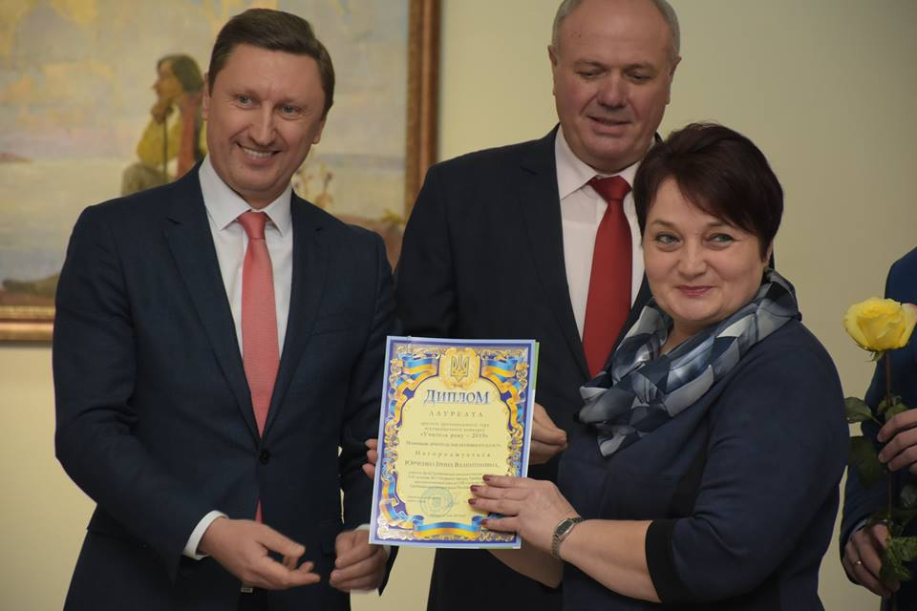
Участь у конкурсі «Учитель року - 2019»
В 2019 році вчитель початкових класів Юрченко Ірина Валентинівна стала лауреатом обласного туру Всеукраїнського конкурсу “Учитель року-2019” в номінації «Вчитель інклюзивного класу».

Slide 10
Вивчення рівня навчальних досягнень учнів 2-4 класів з інформатики
Класи Рівні навчальних досягнень | 2 | 3 | 4
Початковий | 1 | 3 | 4
Середній | 7 | 4 | 7
Достатній | 3 | 0 | 4
Високий | 3 | 2 | 6

Slide 11
Результативність роботи закладу освіти
Станом на 31 травня 2019 року учні школи мають такі навчальні досягнення:
високий рівень – 17%;
достатній рівень – 39%;
середній рівень – 42%;
початковий рівень – 3%.
Результати навчальної діяльності учнів школи за рівнями (у відсотках):
Клас | Початковий рівень | Середній рівень | Достатній рівень | Високий рівень
3 | – | 64 | 9 | 27
4 | 4 | 33 | 37 | 26
5 | – | 33,3 | 33,3 | 33,3
6 | – | 29 | 71 | –
7 | 11 | 33 | 44 | 11
8 | 10 | 70 | 20 | –
9 | – | 40 | 60 | –

Slide 12
Робота з обдарованими учнями
Призери та переможці ІІ (районного) етапу
№ | Предмет | Прізвище та ім’я | Клас | Місце | Учитель
1 | Математика | Міснікевич Ірина | 7 | ІІ | Ставицька Л. Д.
2 | Трудове навчання | Турцевич Олександр | 9 | І | Радченко О. М.
3 | Російська мова та література | Присяжнюк Дмитро | 9 | ІІ | Таран Л.В.
4 | Хімія | Міснікевич Ірина | 7 | ІІ | Мороз О.Д.
5 | Міжнародний конкурс з української мови ім. П. Яцика | Міснікевич Ірина | 7 | І | Кузьменко Л. С.
6 |  | Скрипка Вероніка | 5 | ІІ
7 | Українська мова та література | Кейбал Анастасія | 8 | ІІ | Кузьменко Л. С.
8 | МАН | Ковтун Володимир | 9 | ІІІ | Вовкодав А.А.

Slide 13
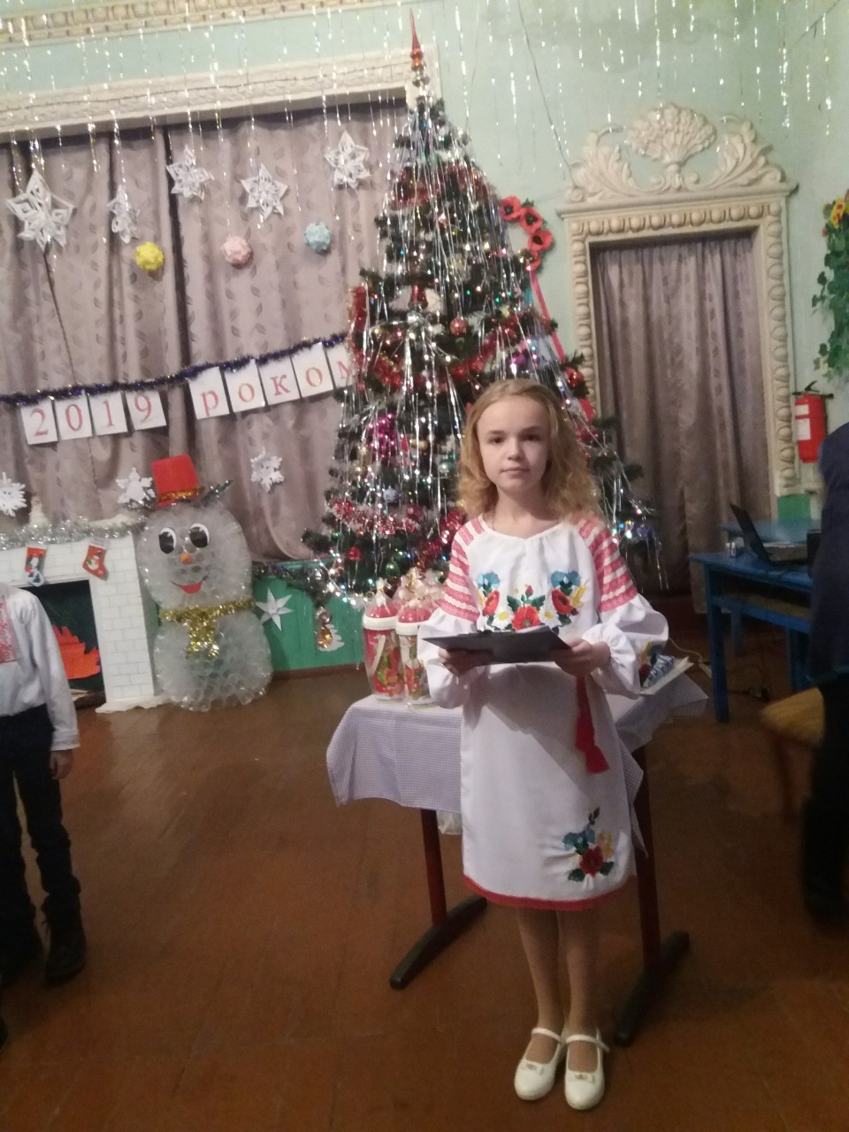
Міснікевич Ірина
(учениця 7 класу) –
І місце в Міжнародному конкурсі з української мови ім.П.Яцика (обласний етап).
Учитель: Кузьменко Л.С.

Slide 14
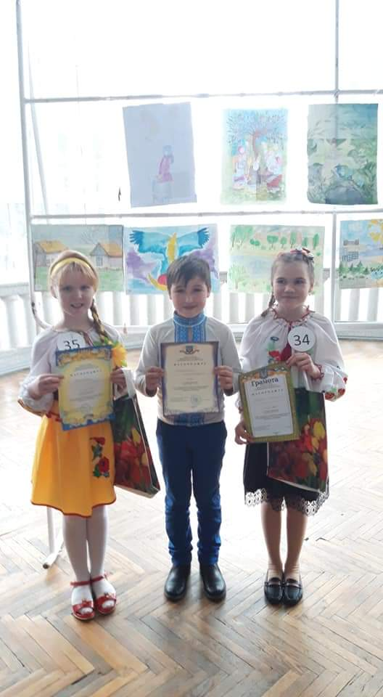
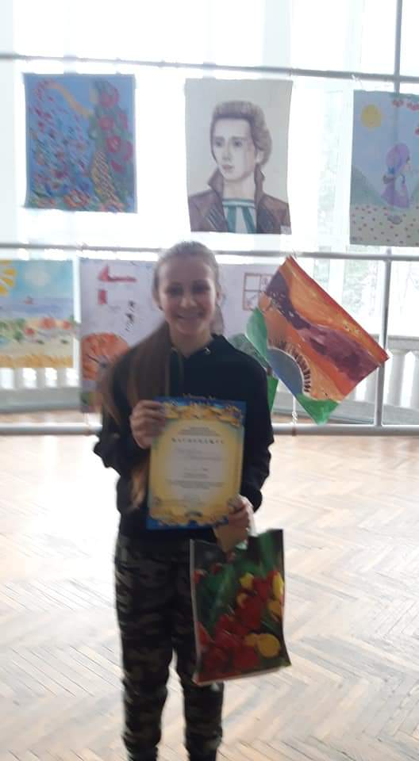
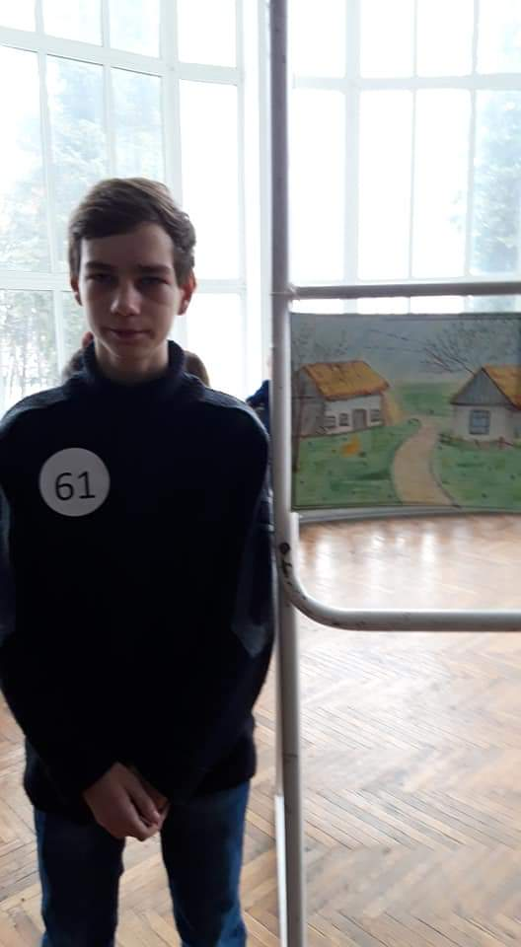
Участь у І етапі V Всеукраїнському фестивалі-конкурсі учнівської та студенської творчості
“Змагаймось за нове життя”, присвяченого Лесі Українці
У номінації "Декламація"( вікова категорія 5 -7 класи), учні 5 класу філії Гребінківська ЗОШ І-ІІ ступенів №1 Даценко Марія посіла 2 місце, а Крюк Леся – 3 місце. У номінації " Малюнок“
(вікова категорія 8-9 класи), учениця 8 класу нашої школи Карабут Владислава посіла 1 місце та учень 9 класу Ковтун Володимир – 2 місце.

Slide 15
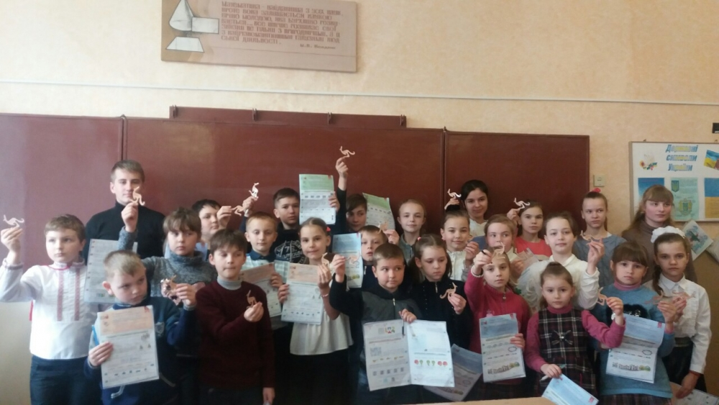
Учні школи в 2018-2019 навчальному році були активними учасниками Міжнародного математичного конкурсу «Кенгуру», Міжнародного конкурсу з інформатики та комп’ютерної вправності «Бобер», конкурсу до Дня української писемності та мови «Слово до слова», ІІ Всеукраїнської інтернет-олімпіади «На урок».

Slide 16
Індивідуальне та інклюзивне навчання
На початку 2018-2019 н.р. в школі було організоване індивідуальне навчання для учниці 9 класу Журавець Людмили, яка потребуює корекції фізичного та розумового (психічного) розвитку (за висновками психолого-медико-педагогічної консультації).
Цьогоріч в школі на базі 2, 4 та 6 класів було організовано класи з інклюзивною формою навчання.

Slide 17
Предметні тижні
тиждень початкових класів (12.11-16.11.2018) – учителі Саволенко Л. М., Юрченко І. В., Віниченко Г. П., Колесник І. М., Муржа Д. А.;
математично-природничий тиждень провели Захарченко В. І., Вовкодав А. А., Ставицька Л. Д. (15.10-19.10.2018);
суспільно-гуманітарний тиждень організували та провели Таран Л. В., Кузьменко Л. С., Пасічна Л. М., Корнієнко В. В.(05.11-09.11.2018);
тиждень історії провела Чернишевська Н. Г. (19.11-23.11.2018);
тиждень географії провела Вовк Т. С. (17.12-21.12.2018);
тиждень англійської мови привела Шеруділо Ю. М. (11.02.-15.02.2019);
тиждень музичного мистецтва провела Мехедова Л. М. (25.02-01.03.2019);
тиждень хімії провела Мороз О. Д. (08.04.-12.04.2019);
тиждень біології провела Мороз О. Д (17.09-21.09.2018) ;
тиждень охорони праці провела Мороз О. Д. (29.04.-03.05.2019).

Slide 18
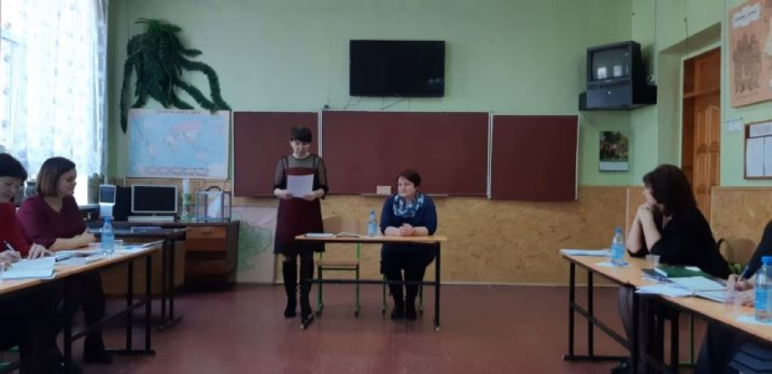
Атестація педагогічних працівників
У звітному році було атестовано 2 педагогічних працівників:
- Юрченко Ірина Валентинівна, учитель початкових класів – підтверджено раніше присвоєну кваліфікаційну категорію «Спеціаліст вищої категорії» та присвоєно звання «Учитель-методист»;
- Вовкодав Альона Андріївна, учитель інформатики та фізики – присвоєно кваліфікаційну категорію «Спеціаліст другої категорії»

Slide 19
Курсова перепідготовка педагогічних працівників
Курсова перепідготовка здійснювалась згідно з перспективним планом. Її пройшли такі вчителі: Ставицька Л.Д. (директор ЗЗСО – 24.09.2018 -13.12.2018; учитель математики – 27.05.2019 – 06.06.2019),
Вовк Т.С. (учитель географії - 18.02.2019 -28.02.2019), Саган Л.Ю. (учитель історії - 11.03.2019 - 27.03.2019), Кузьменко Л.С. (учитель української мови та літератури - 15.04.2019 - 25.04.2019),
Вовкодав А.А. (учитель інформатики, фізики та астрономії - 13.05.2019 - 29.05.2019).

Slide 20
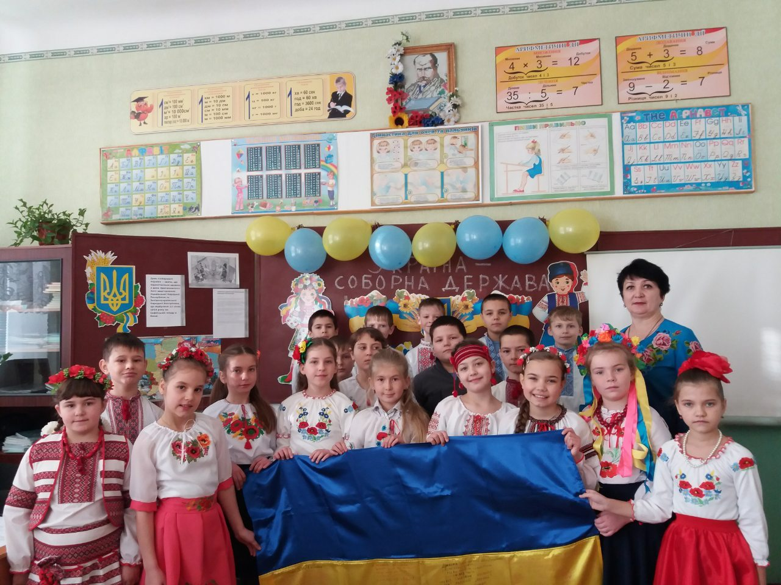
Виховна робота
Проблемне питання виховної роботи філії Гребінківська ЗОШ І-ІІ ступенів №1 на 2018-2019 навчальний рік: «Виховання громадянина – патріота України, готового самовіддано розбудовувати її як незалежну, демократичну і правову державу, захищати її національні інтереси, сприяти єднанню українського народу, громадянському миру та злагоді у суспільстві»

Slide 21
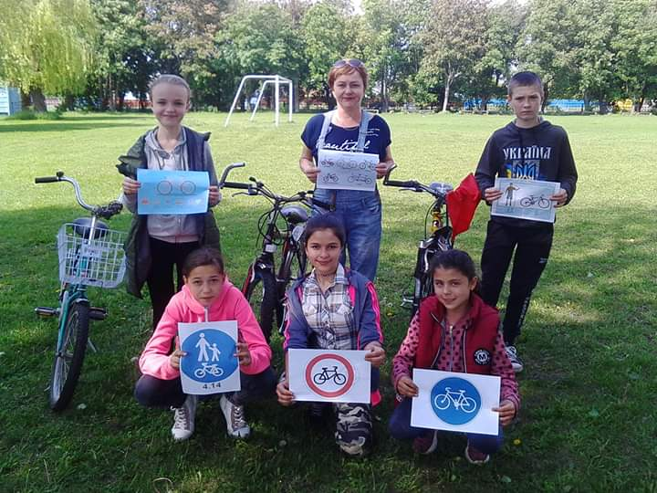
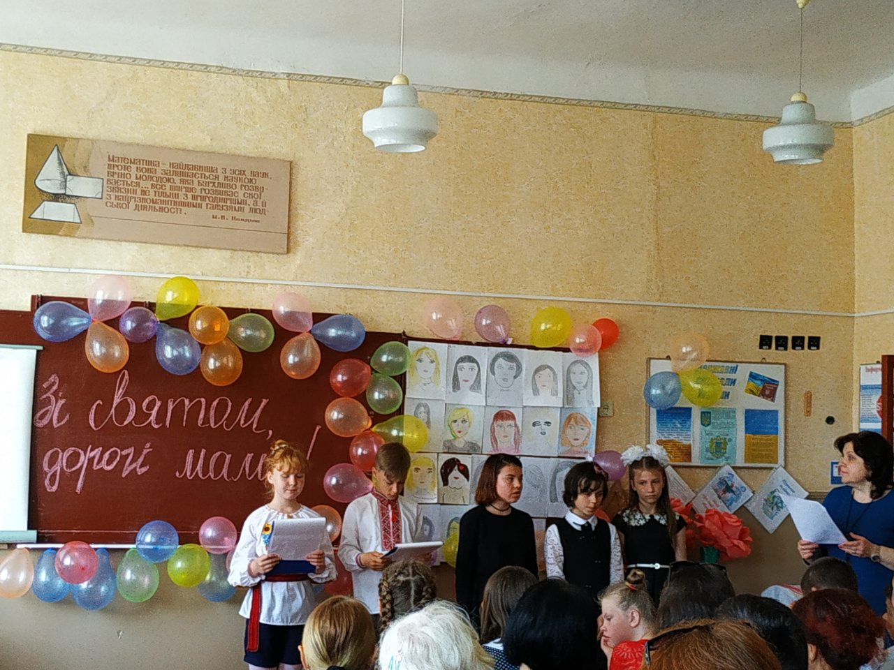
Зміст виховної діяльності сплановано у відповідності до наступних ключових ліній:
ціннісне ставлення до себе;
ціннісне ставлення до сім'ї, родини, людей;
ціннісне ставлення особистості до суспільства і держави;
ціннісне ставлення до праці;
ціннісне ставлення до природи;
ціннісне ставлення до культури і мистецтва.

Slide 22
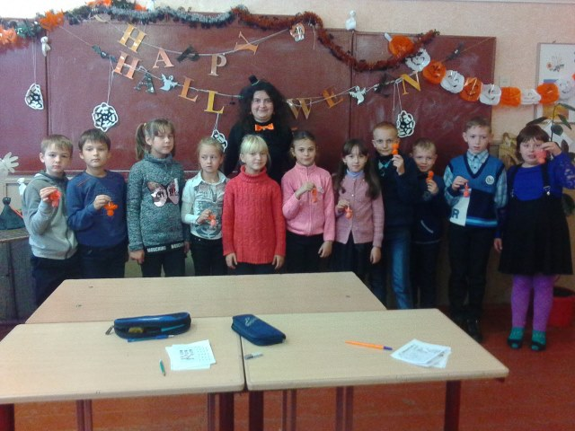
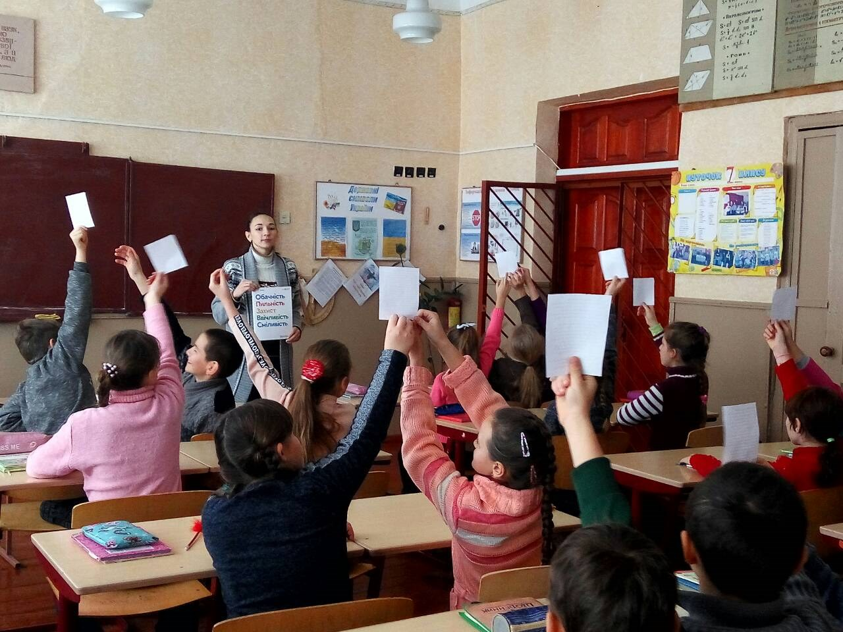
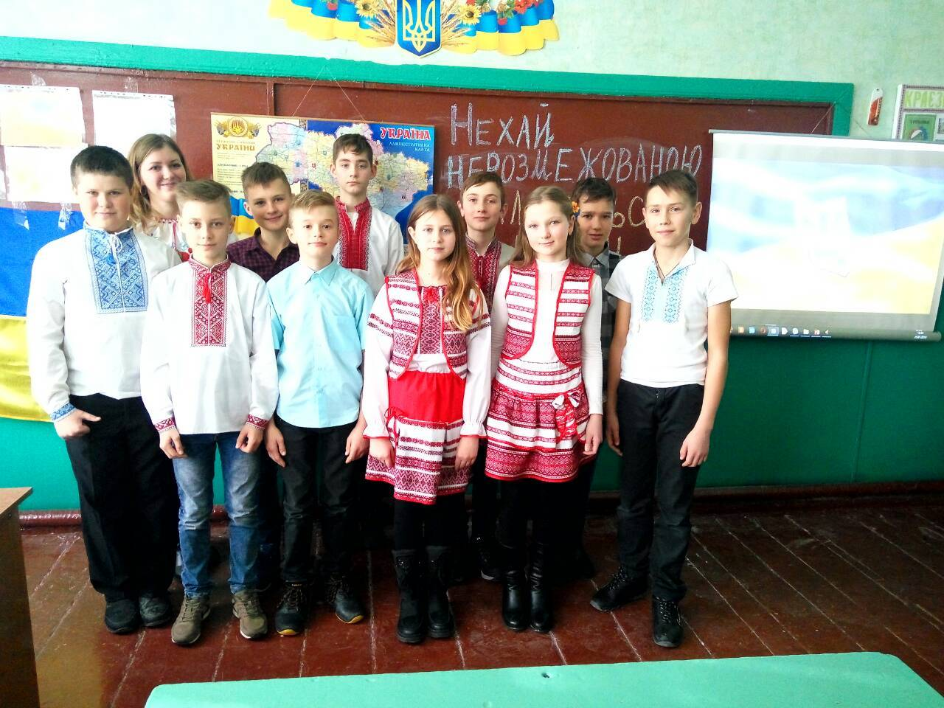
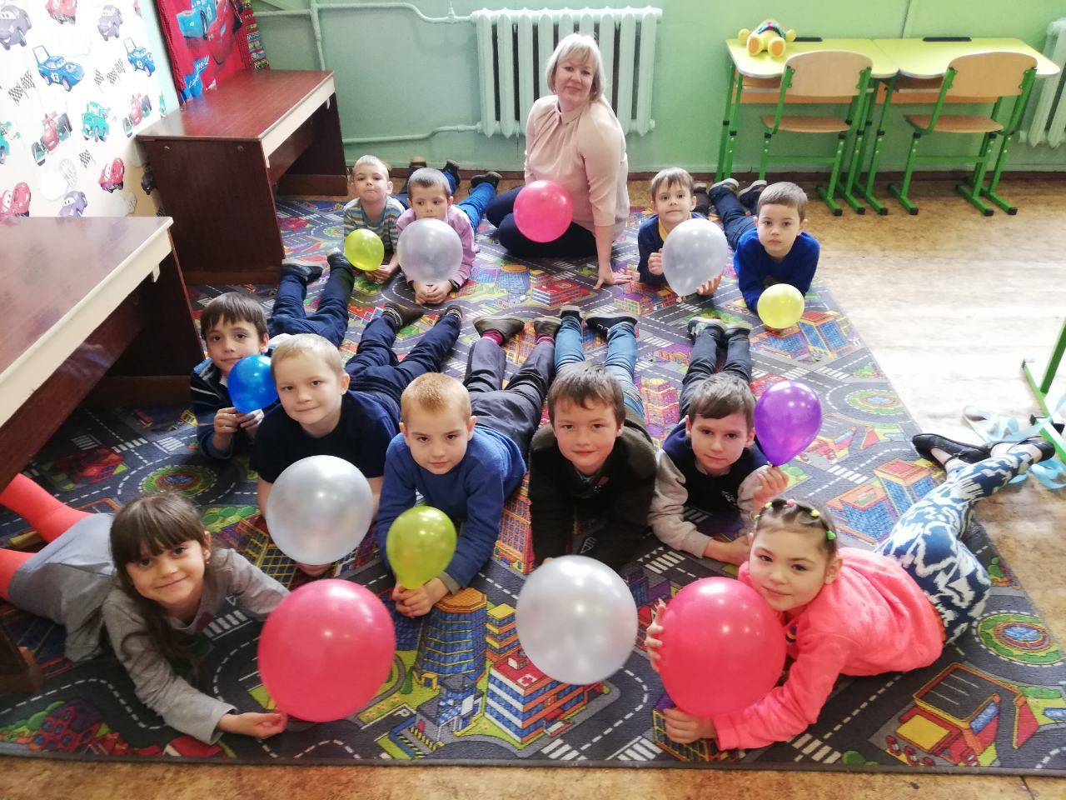

Slide 23
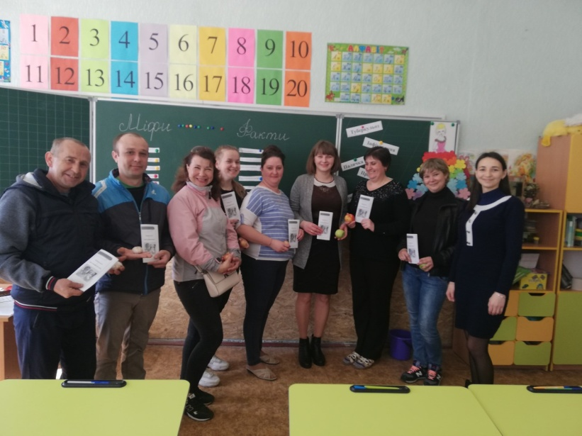
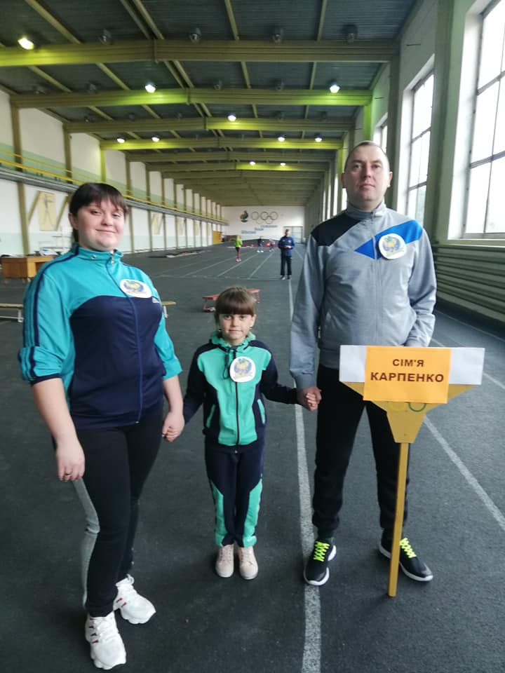
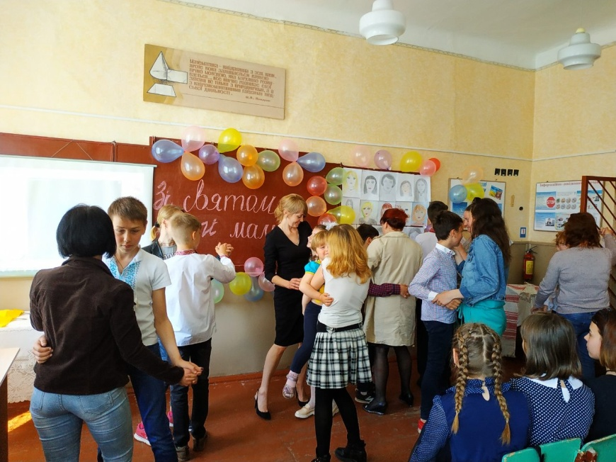
Співпраця з батьками
Робота з батьками на базі філії Гребінківська ЗОШ І-ІІ ступенів №1 здійснюється за такими напрямками:
Індивідуальна робота;
Анкетування;
Тренінги;
Батьківські збори;
Родинні свята;
Батьківський всеобуч;
Засідання ради школи;
Відкриті виховні заходи.

Slide 24
Фінансово-господарська діяльність
Гребінківська міська рада, відповідно до концепції «Нової української школи», надала для 1 класу 2018-2019 навчального року:
– комплект комп’ютерної техніки на суму 18821 грн.;
– комплект меблів на суму 33929 грн.
Звіт
про використання філією Гребінківська ЗОШ І-ІІ ступенів №1 коштів, які були виділені Гребінківською міською радою(ОТГ)
(01.10.2018р. - 01.01.2019р.)
№ за/п | Матеріали | Сума
1 | Вікно для 1 класу | 5200 грн.
2 | Картридж | 1200 грн.
3 | Канцтовари | 1422 грн.
4 | Миючі та дезінфікуючі засоби | 2318 грн.
Всього |  | 10140 грн.

Slide 25
Фінансово-господарська діяльність
В грудні 2018 року за рахунок коштів бюджету Гребінківської ОТГ та субвенції з державного бюджету для надання державної підтримки дітям з особливими освітніми потребами філії Гребінківська ЗОШ І-ІІ ступенів №1 Опорного закладу Гребінківської ЗОШ І-ІІІ ступенів №4 Гребінківської міської ради Полтавської області було виділено:
– копіювальний пристрій – 1 шт. – 5699 грн.,
– проектор – 1 шт. – 5600 грн.,
– екран – 1 шт. – 3200 грн.,
– акустична система – 1500 грн.,
– фліпчарт – 2 шт. - 5500 грн.
Всього: 21499 грн.

Slide 26
Фінансово-господарська діяльність
Січень 2019 р.
В філії Гребінківська ЗОШ І-ІІ ступенів №1 Опорного закладу Гребінківської ЗОШ І-ІІІ ступенів №4 Гребінківської міської ради Полтавської області за сприяння міського голови Колісніченка В.І. для покращення матеріально-технічної бази школи та створення комфортних умов для здобуття учнями школи освіти було виділено 203693 грн. на заміну вікон. Це значно покращило існуючий стан будівлі, забезпечило дотримання температурного режиму, і як наслідок, збереження здоров’я учнів та працівників школи.

Slide 27
Фінансово-господарська діяльність
Використання філією Гребінківська ЗОШ І-ІІ ступенів №1 коштів,
які були виділені Гребінківською міською радою(ОТГ)
(лютий - березень 2019 року)
№ за/п | Матеріали | Сума
1 | Килимове покриття для учнів 1 класу 2018-2019 н.р. | 1670 грн.
2 | Стільці Т-подібні для учнів 1 класу 2019-2020 н.р. | 12720 грн.
3 | Стіл комп’ютерний для учителя 1 класу 2019-2020 н.р. | 4170 грн.
4 | Дошка (2 шт.) | 11990 грн.
5 | Стінка універсальна для 1 класу 2019-2010 н.р. | 6782 грн.
6 | Електрична плита | 8240 грн.
Всього |  | 45572 грн.

Slide 28
Фінансово-господарська діяльність
Матеріали на ремонт класних кімнат і школи
№ за/п | Матеріали | Сума
1 | Ліноліум для підлоги класної кімнати 1 класу 2019-2020 н.р. | 8052 грн.
2 | Матеріали для стелі класної кімнати 1 класу 2019-2020 н.р. | 13892,6 грн
3 | Фарба | 6325 грн.
4 | ОSB | 11841 грн.
5 | Валіки для фарбування, пензлі | 534 грн.
Всього |  | 40644,6 грн.
За кошти, виділені міською радою, був проведений капітальний ремонт шкільної їдальні та харчоблоку (640 000 грн.) і придбано для харчоблоку нове обладнання (74 000 грн.).
За спонсорські кошти на суму 13000 грн. в школі було замінено троє дверей.

Slide 29

«Школа – не комора знань, а світоч розуму. Усі діти не можуть мати однакові здібності. І найважливіше завдання школи – виховання здібностей»
В. Сухомлинський

Slide 30

Дякую за увагу!

